Slide 1
프로젝트 완료
박소희

Slide 2
기획의도
1. 전문성 부각
2. 편리함 향상
3. 정기구독 서비스의 알림과 미래고객 확보
4. 스토어의 디자인적 이미지와 분위기 개선

Slide 3

메뉴구성
로그인
카트
회원가입
Lowkey
Coffee letter
Subscribe
Shop
Coffee class
Coffee in town
history
store
Farm letter
first subscribe
subscribe
coffee
simple coffee
coffee class
① 홈페이지의 전문성을 대표하는
Coffee letter, coffee class 추가
② 정기 배송 소 메뉴 분류로 정보력 향상

Slide 4
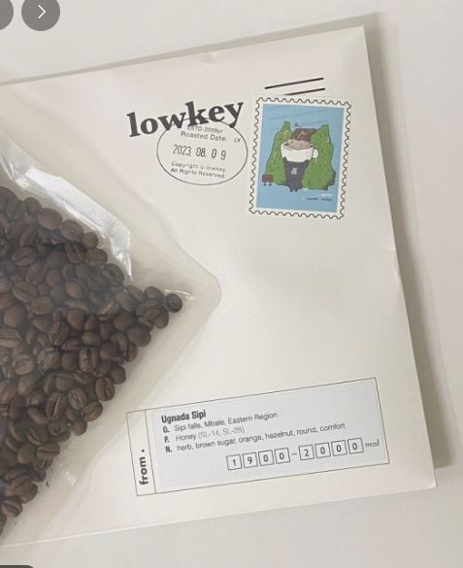
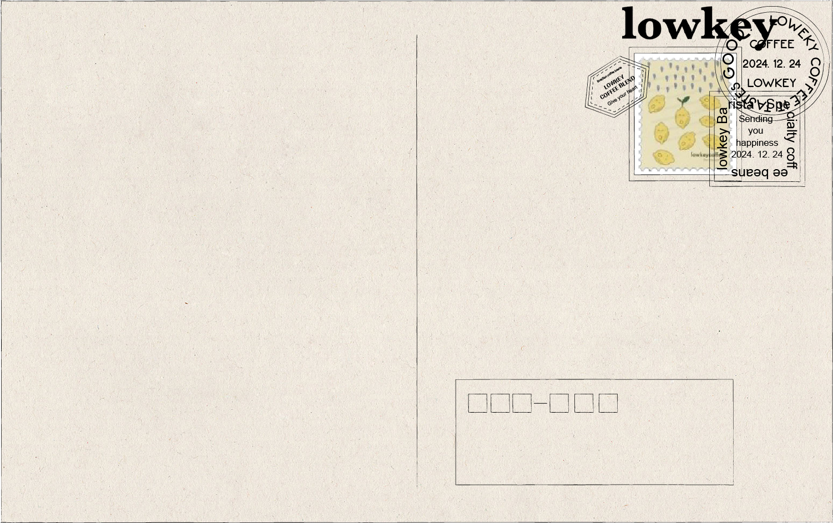

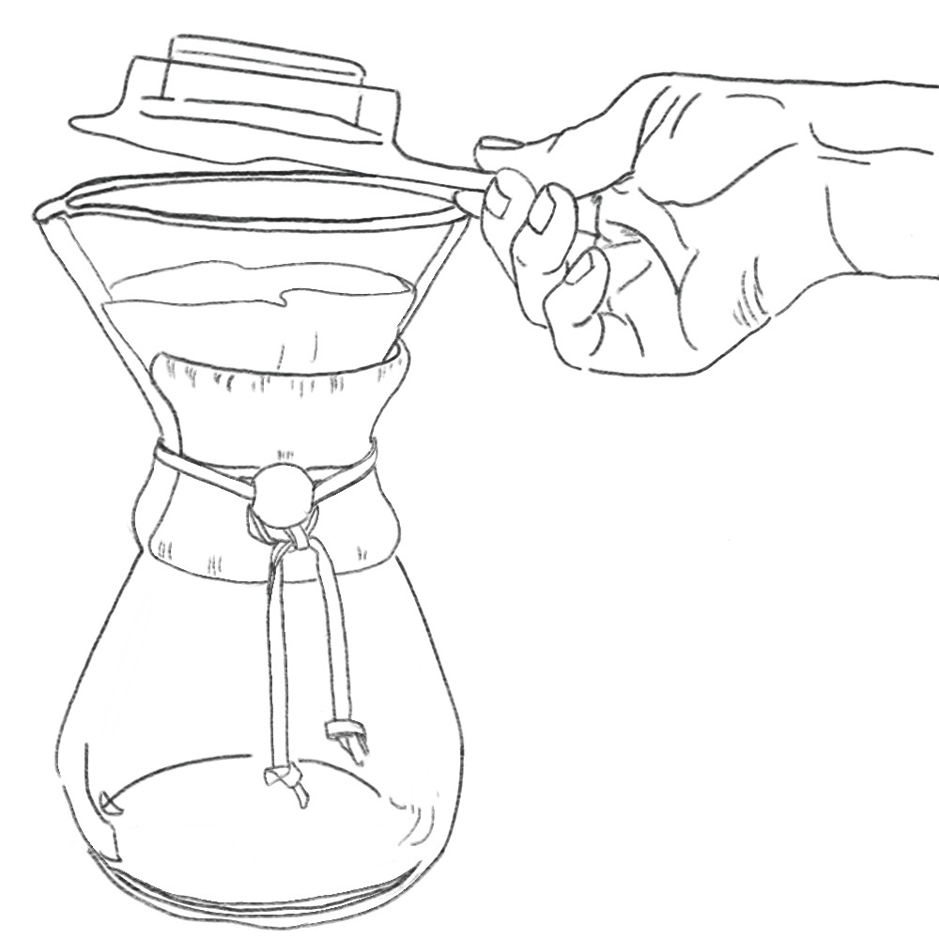
디자인 시안
디자인 컨셉
손 편지, 손 그림, 연필,종이 느낌의 따뜻하고 부드러운 이미지를 유도하였습니다.
컬러체계
갈색 계열을 사용해 차분한 느낌,
커피를 연상시키는 색상,
안정적인 감각을 유도하였습니다.
드로잉 일러스트
로우키의 정성, 섬세, 진심, 편안이라는 키워드에 맞게 드로잉 일러스트를 제작하여
손으로 하나하나 이어지는 정성을
디자인적으로 나타내려 노력하였습니다.

Slide 5
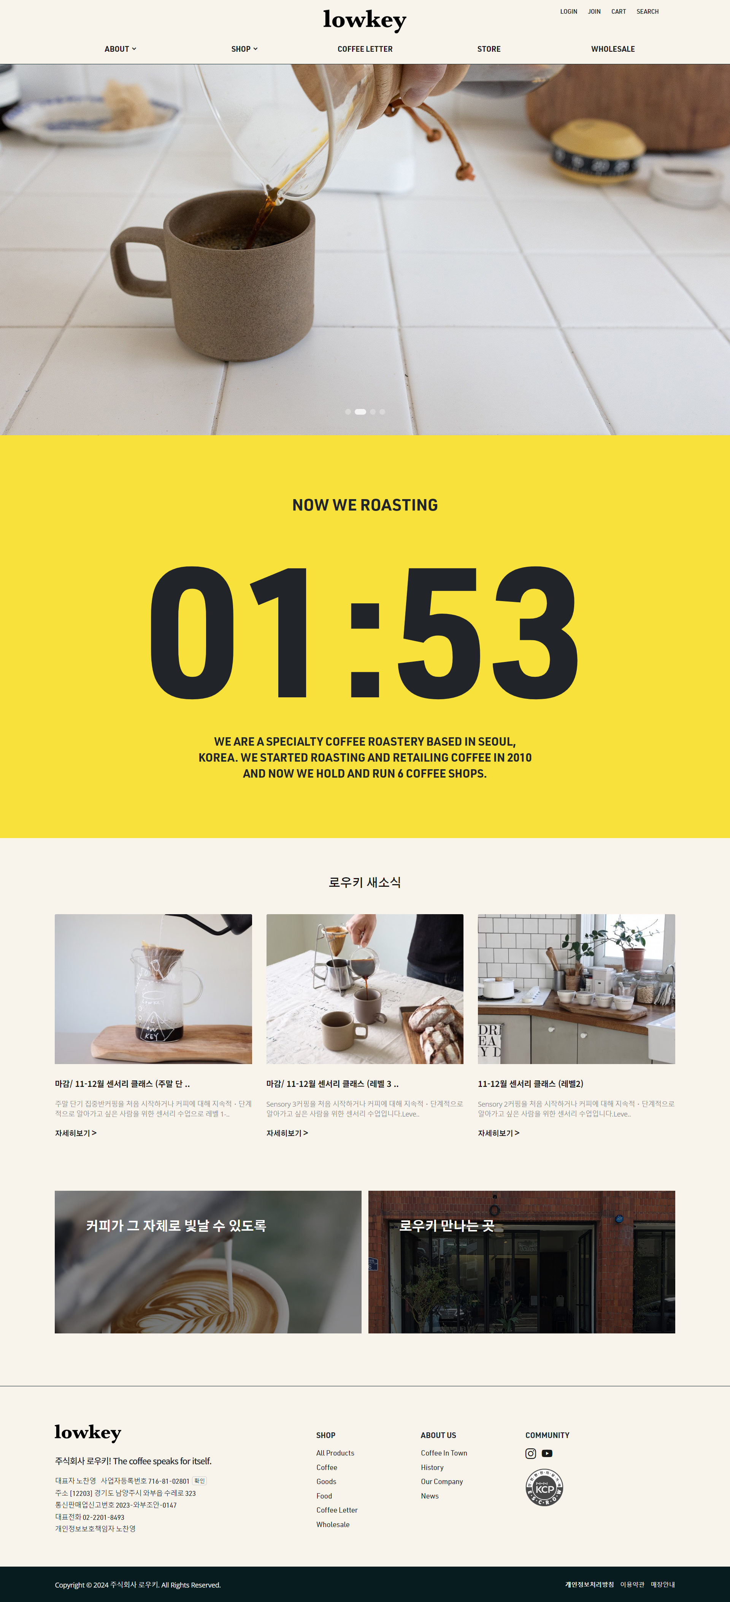
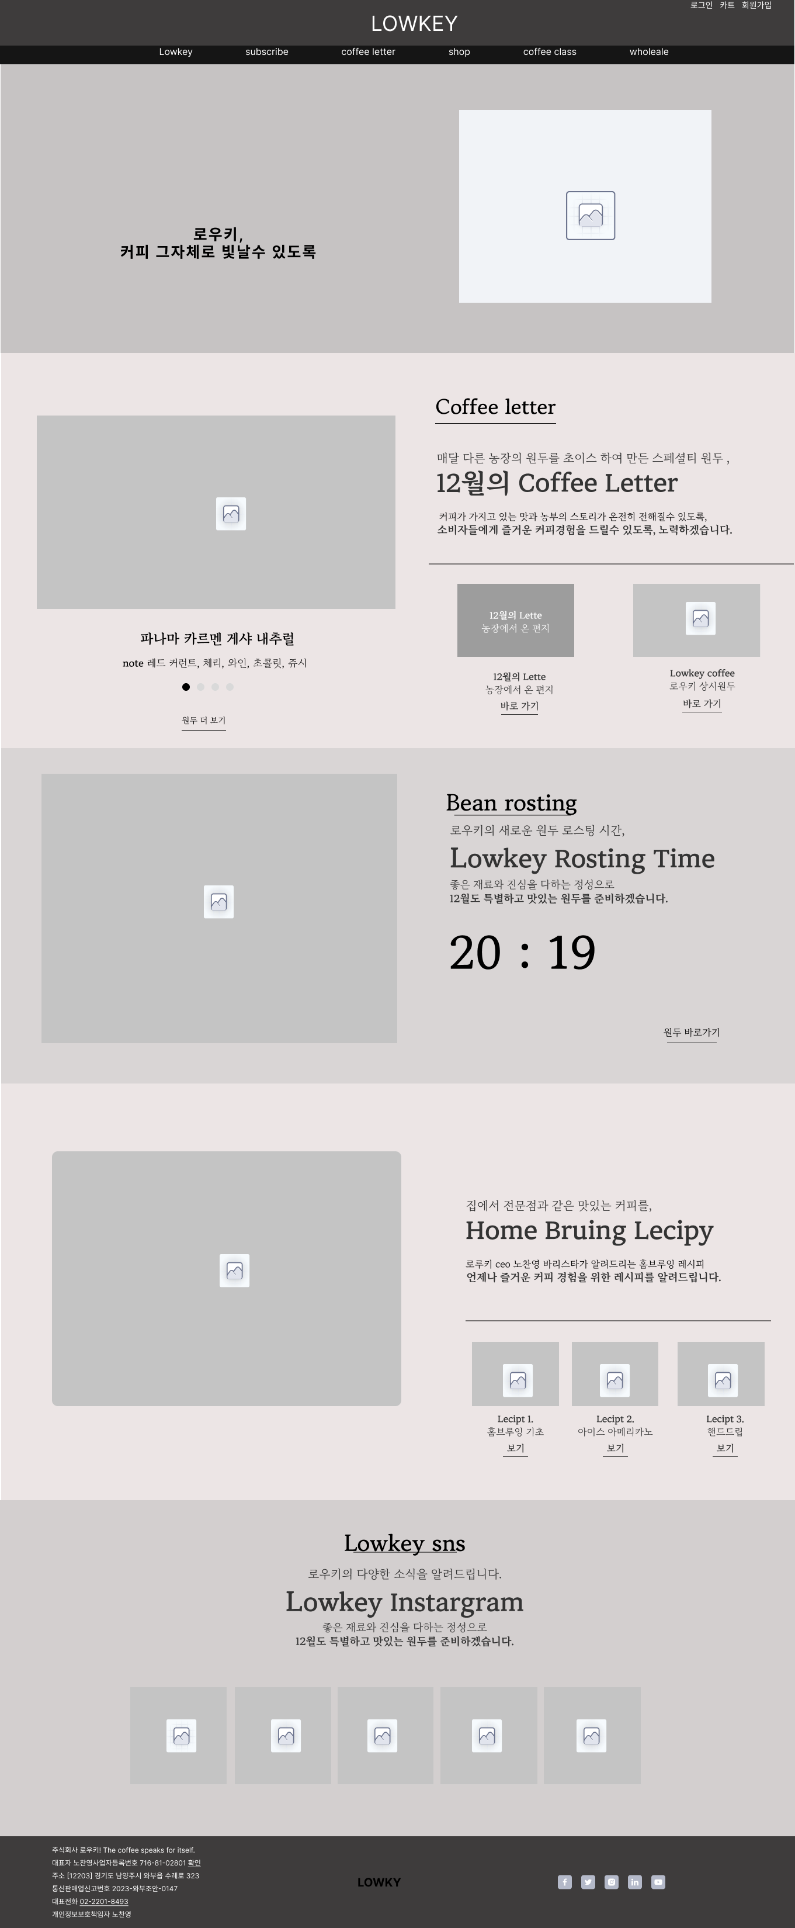
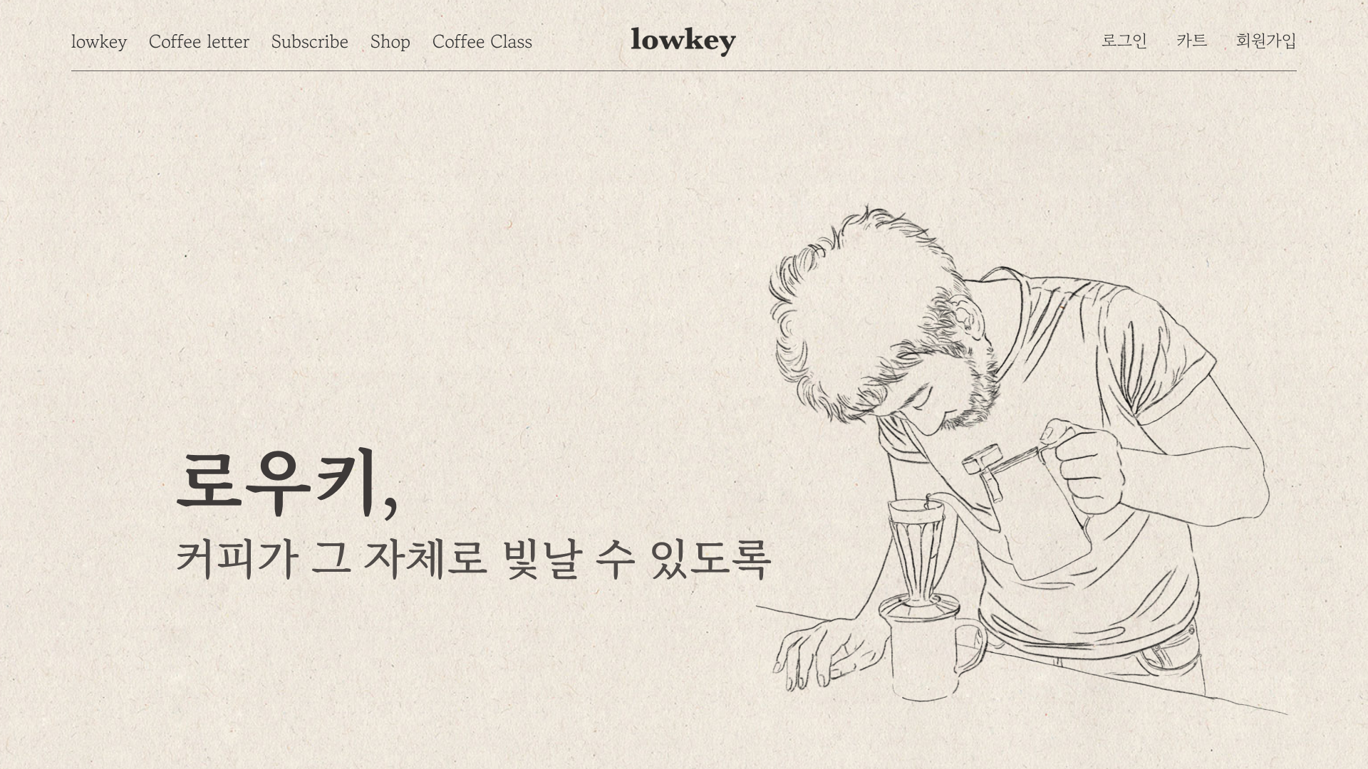
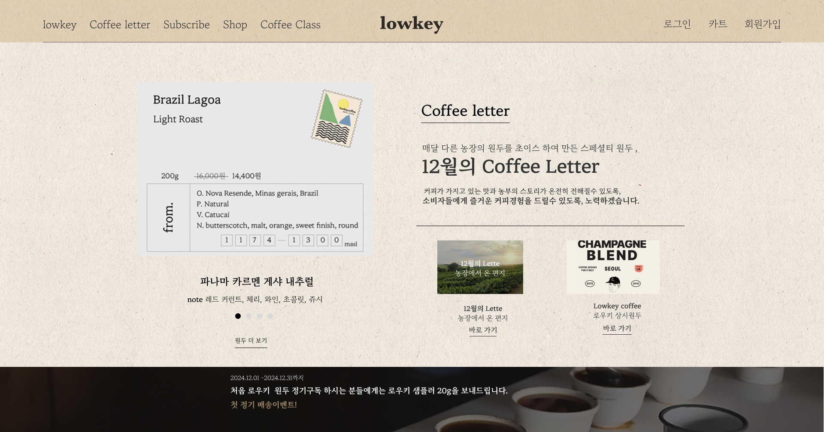
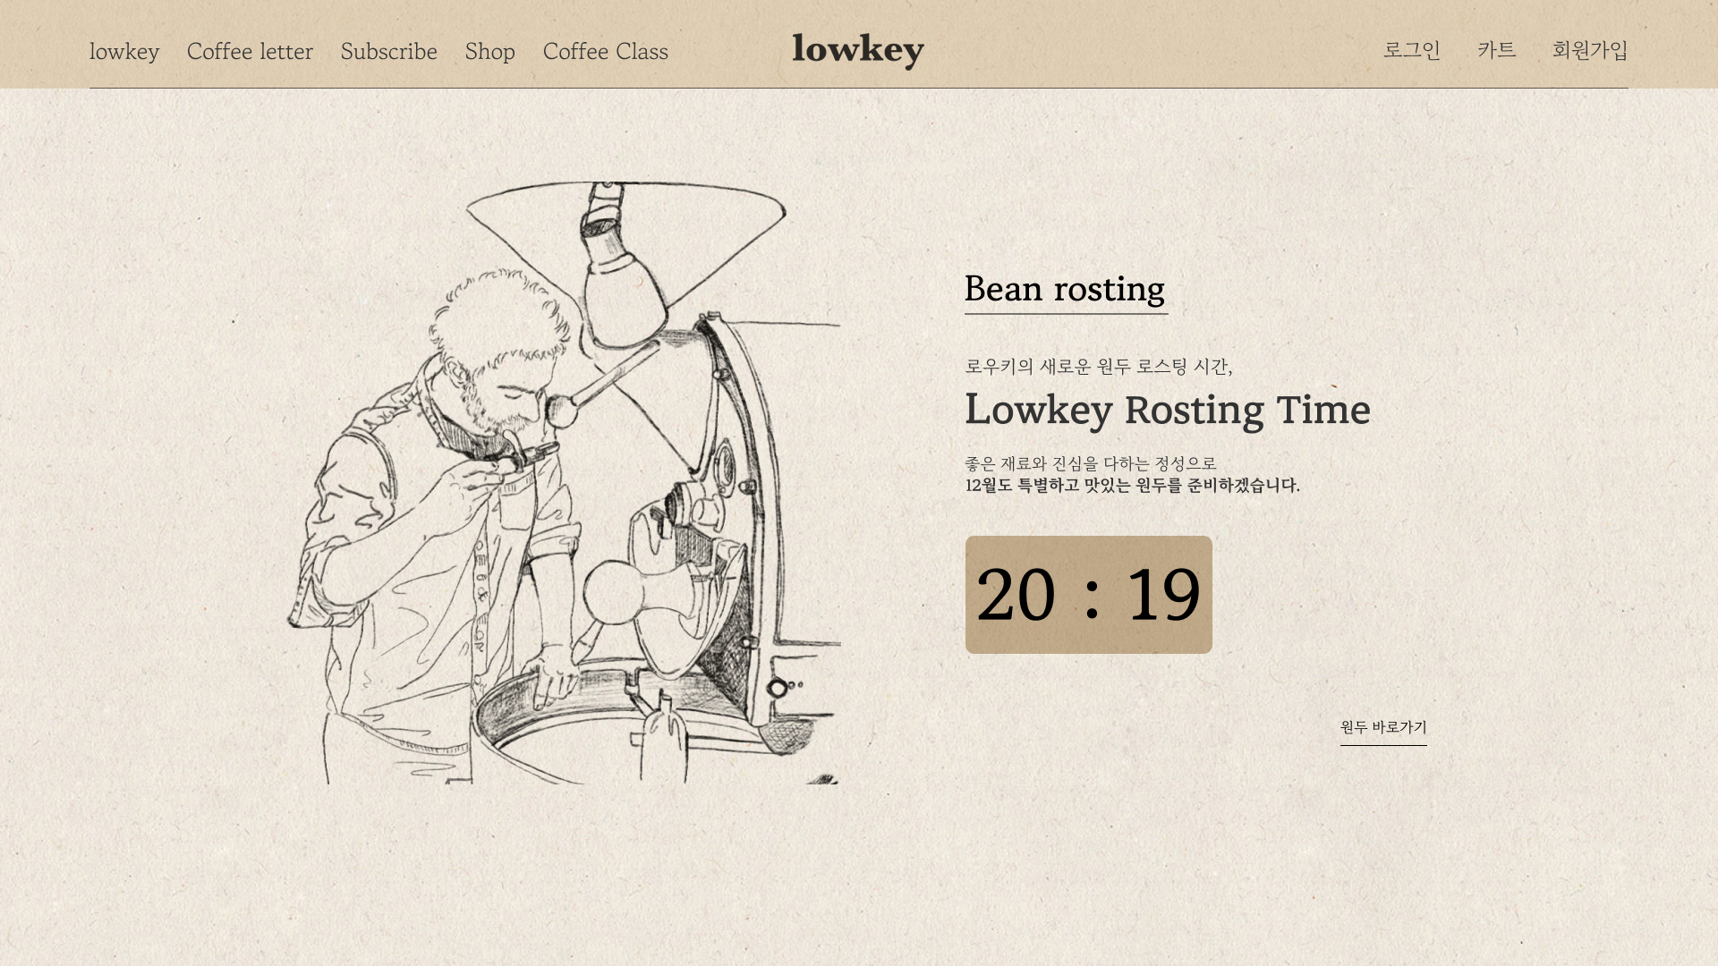
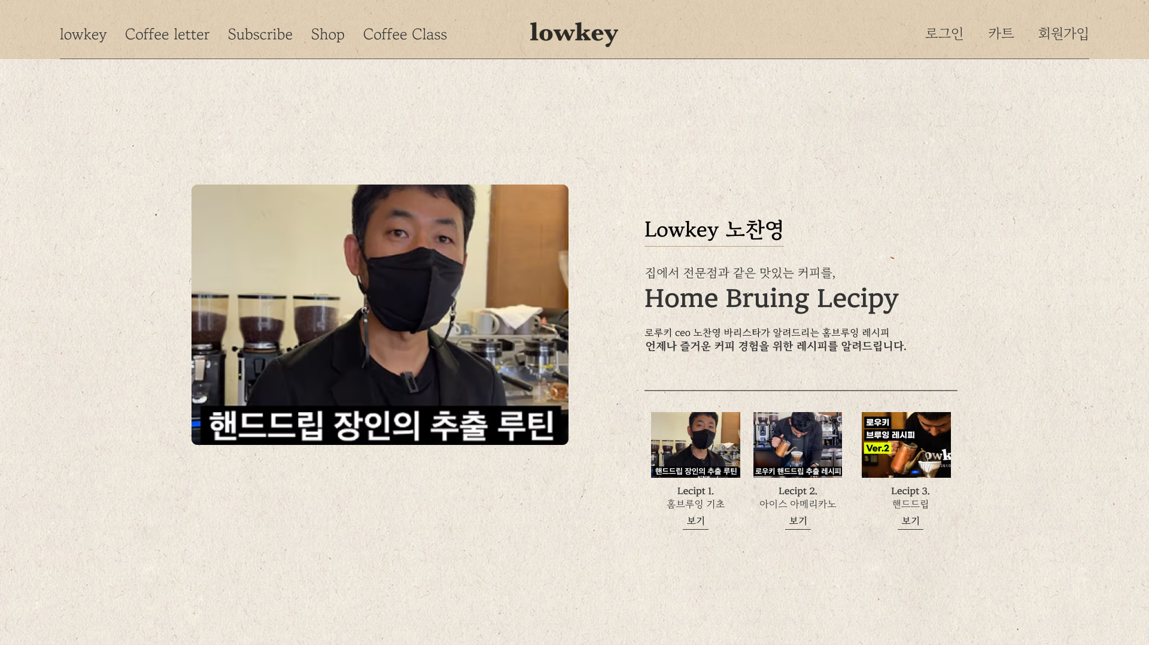
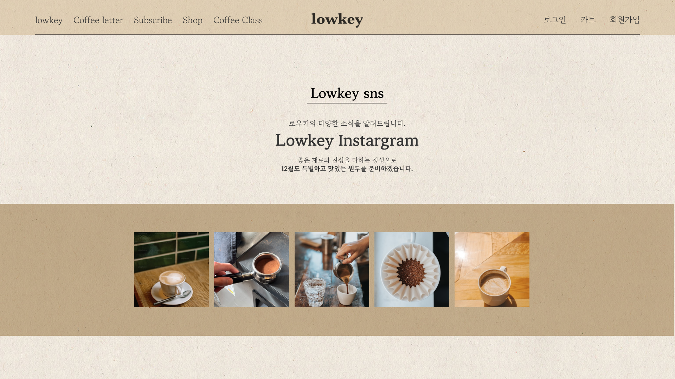
화면 설계 와이어프레임

Slide 6
화면구현 url
https://najeva49.github.io/lowkey/

